Slide 1
开题准备
2014级毕业设计系列讲座之一
电子信息工程学院
张 岩
yanzhang@buaa.edu.cn
2017年11月10日

Slide 2
目录
  工程专业认证的要求
  学校的要求
  学院的具体安排
  开题准备

Slide 3
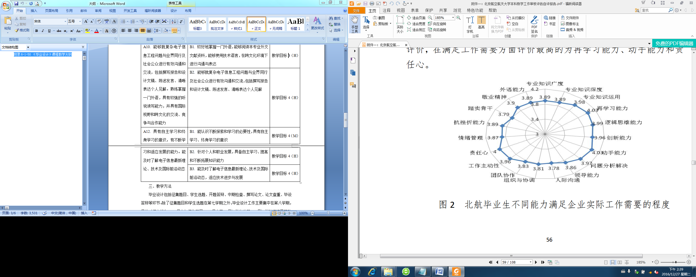
北航毕业生的各项能力
满足企业实际工作需要？

Slide 4
工程专业认证-毕业要求
  毕业要求：（技术类能力）
能够利用工程基本原理以及文献研究，尝试给出复杂电子信息工程问题的解决方案
能够根据电子信息工程系统需求确定设计目标
能够在安全、环境、法律等现实约束条件下，对技术经济评价设计方案的可行性进行研究
能够集成单元过程进行流程设计，设计方案进行优选，体现创新意识
能够基于电子信息基本原理，针对电子信息系统问题提出的要求，设计实验方案并实施实验
能够综合运用基础和专业知识，得到合理有效的实验结论，为航空航天等领域的复杂工程问题解决提供支撑（强）
掌握使用文献检索、资料查询、网络搜索的工具和方法，能够获取电子信息工程学科相关的专业资料（强）
能够运用现代工程工具及信息技术工具对复杂电子信息工程问题进行预测与模拟，并了解其局限性

Slide 5
毕业要求(续)
  毕业要求：（非技术类能力）
能够基于工程相关背景知识，对复杂电子信息工程实践和问题解决方案进行合理分析
能够评价电子信息工程专业工程实践和工程问题解决方案对社会、健康、安全、法律、文化等综合因素的影响，并能够理解其局限性
能够理解复杂电子信息工程设计与实施应承担的社会发展、人类健康、国家及公民安全、国家法律及地方法规、文化建设责任（强）
能胜任团队成员的角色与责任，独立完成团队分配的工作
较好地掌握一门外语，能够阅读本专业外文文献资料，能够使用技术语言，在跨文化环境下进行沟通与表达（强）
能够就复杂电子信息工程问题与业界同行及社会公众进行有效沟通和交流，包括撰写报告和设计文稿、陈述发言、清晰表达个人见解（强）
能认识不断探索和学习的必要性，具有自主学习、终身学习的意识
针对个人和职业发展，具备自主学习、提高和不断拓展知识能力（强）
能及时了解电子信息最新理论、技术及国际前沿动态，适应技术进步与发展（强）

Slide 6

复杂工程问题

Slide 7
工程专业认证
中国工程教育专业认证协会工程教育认证标准（2015版）
强调工程类本科专业对“解决复杂工程问题”的要求
界定了“复杂工程问题”必须具备特征①，同时具备特征②-⑦的部分或全部：
  必须运用深入的工程原理经过分析才可能得到解决
  需求涉及多方面的技术与工程因素，并可能相互有一定冲突
  需建立合适抽象模型才能解决，建模过程中需要体现创造性
  不是仅靠常用方法就可以完全解决的
  问题中涉及的因素可能没有完全包含在专业标准和规范中
  问题相关各方利益不完全一致
  具有较高的综合性，包含多个相互关联的子问题

Slide 8
目录
  工程专业认证的要求
  学校的要求
  学院的具体安排
  开题准备

Slide 9
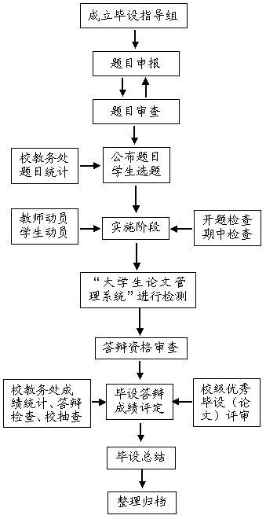
学校的要求
毕设时间进度安排
时间进度安排
  开题检查截止时间为第七学期第19周
  中期检查截止时间为第八学期第7周
  答辩准备工作截止时间为第八学期第14周
  答辩时间为第八学期第14、15周
  注意：毕设至少保证16周（手册要体现！）

Slide 10
学校的要求
学生：
1、端正态度：充分认识毕设对全面素质培养的重要性，严肃认真地工作
2、提高质量：独立完成毕业设计工作，不得抄袭，方案、内容正确，论文格式规范，对毕设质量负责
3、学生答辩时要携带毕设手册、评审表
指导教师：
1、合理选题：从培养目标出发，尽量选择实际问题，不能过于简单，不能过于空虚
2、明确要求：明确毕业设计（论文）中需要解决的问题，在任务书中体现
3、过程管理：指导学生的方案研究、设计、实现、验证、论文撰写等环节，从严要求

Slide 11
学校的要求
学院：
1、明确要求：按照今年本科毕设安排，各学院要掌握好进度。对学生、指导教师关于时间安排、毕设手册、报告、评审表等有明确要求， 宣传到位。每个检查阶段及时通知督导专家
2、加强管理：加大毕设形式化审查要求力度，提高师生重视程度，查找毕设管理过程中的薄弱之处加快完善，加强对毕设过程管理，把好开题、中期、答辩每一个环节， 督促学生切实按照学校规定做好论文
3、注重能力培养：注重解决复杂工程问题的多维能力

Slide 12
目录
  工程专业认证的要求
  学校的要求
  学院的具体安排
  开题准备

Slide 13
学院的具体安排
目标：规范毕设过程，提高毕设质量
措施：
  系列讲座（四次）
    开题答辩指导（第7学期第8周）
    过程提升指导（第8学期第1周）
    中期检查指导（第8学期第5周）
    最终答辩指导（第8学期第12周）
  毕设指导小组对毕设全过程深度指导
    规范化工作：起草模板，完善交叉答辩等工作流程，形式化审查
    邀请企业专家参加中期检查和最终答辩，并进行座谈，改进工作
    创新工作：生产实习-毕设一体化

Slide 14
学院的具体安排
13级毕设情况：
  推校优：5篇优秀毕设（论文）
学生姓名 | 论文题目 | 指导教师
倪远涵 | 高动态环境下多节点自组网系统设计 | 王祖林
李依晗 | 运动图像去模糊处理技术研究 | 赵 巍
胡杨 | 基于FPGA的无线数传系统 | 赵 岭
杨长昆 | 5G手机MIMO天线设计研究 | 张 岩
朱道乾 | 基于自旋-轨道耦合效应的新型自旋器件设计及仿真 | 赵巍胜

Slide 15
学院的具体安排
13级毕设情况：
  后续优秀研究成果发表：
    Daoqian Zhu（朱道乾(校优)）, Wang Kang, Sai Li, Yangqi Huang, Xichao Zhang, Yan Zhou, and Weisheng Zhao. Skyrmion racetrack memory with random information update/deletion/insertion. IEEE Transactions on Electron Devices, accepted (2017).
    Xing Chen（陈星）, Wang Kang, Daoqian Zhu, Xichao Zhang, Na Lei, Youguang Zhang, Yan Zhou, and Weisheng Zhao. Skyrmion dynamics in width-varying nanotracks and implications for skyrmionic applications. Applied Physics Letters, accepted (2017).
    S Li（李赛）, W Kang, Y Q Huang, X C Zhang, Y Zhou, W S Zhao. Magnetic skyrmion-based artificial neuron device. Nanotechnology 28(31) 31LT01. 影响因子：3.440 发表日期：2017.7.14

Slide 16
学院的具体安排-关于开题
对于保研、出国、找工作同学：
  9-11月：与指导教师沟通，调研、理解毕设题目
  12月8日前完成开题报告及开题答辩
对于考研同学：
  11-12月：选题，与导师沟通，调研、理解毕设题目
  1月第一周（16周）完成开题报告及开题答辩

Slide 17
目录
  工程专业认证的要求
  学校的要求
  学院的具体安排
  开题准备

Slide 18
开题报告要点
开题报告内容
  课题来源、研究目的及意义
  国内外研究现状
  研究内容
  研究方案及技术路线
  进度安排
  预期达到的目标
  参考文献
别人怎么做？
你要做什么？
你要怎么做？
别人怎么做？

Slide 19
开题报告要点
开题报告撰写要求
  开题报告字数应在3000字以上
  正文字号用小四宋体，数字及字母用TNR 4号
  参考文献数量应在10篇以上（英文>1/3）
  参考文献按在开题报告中出现的次序列出（摘要X）
  图表和参考文献格式等具体要求见手册

Slide 20
开题PPT要点
对研究内容进行概括整合
  研究背景及意义、国内外研究现状、研究内容及关键点、拟采用的技术方案、时间节点安排、论文的研究目标及成果形式 。
对各部分的陈述，原则是
  图的效果好于表，表的效果好于文字叙述
  将文字内容高度概括，简洁明了，用编号标明
幻灯片的内容和基调
  要使字体和背景显成明显反差
  字体稍大一些（不小于18号字）
从下一页开始是参考模版和相应的注意事项

Slide 21
毕业设计题目
姓名：
学号：
指导教师：
专业：
（学生陈述约10分钟，问答约5分钟）

Slide 22
目录
添加汇报目录
要求结构清晰，逻辑分明

Slide 23
课题背景、目标及意义
研究背景及意义
  简要说明课题的来源、研究目的（要解决的实际工程或理论问题）、研究意义
  研究目标要明确，各项指标要具体，对算法软件类和硬件类课题要加以区分

Slide 24
国内外研究现状
别人怎么做？（很重要！）
  说明国内外相关研究成果（谁、什么时间、什么方法、什么成果？），用自己的话表述
  进行简要述评，引出自己的研究目标和方法
大学生论文抄袭检测系统

Slide 25

国内外研究现状
大学生论文抄袭检测系统的作用？
  对论文文字内容进行基本检查

Slide 26
研究内容要点
要达到预期的研究目标，需要开展哪些研究工作，各部分之间的支撑关系，并明确关键点
毕设内容要点：
①…………
②…………
③…………

Slide 27
拟采用的技术方案
给出目前现有的几种具体的实现方案以及相关优缺点对比分析，在此基础上给出拟采用的技术方案，并论述新方案的可行性
  预期的难度
  优缺点是什么
  预计如何解决
注：这部分内容要详写，分多个PPT页面展开

Slide 28
拟采用的技术方案
给出毕设工作的总体框图、原理图、软件大致流程图、分析方法、主要公式等
1）这部分内容详写，分多个PPT页面展开写
2）区别研究课题类型：
①理论研究类：要分析采用的理论方法、原理；要回答为什么采用这些方法，并给出验证方法。
②工程设计类（偏硬）：要列清主要器件，分析其功能；要回答为什么采用这些器件、设计方法；性能改进？成本降低？
③工程设计类（偏软）：要说明开发工具，仿真方法，如何验证正确性？

Slide 29
论文工作关键评价指标
列出毕设工作的评价指标
  可量化
    精度、效率、误差、复杂度、性价比、成本…
    实现XX系统、完成XX设计、完成XX仿真
  不可量化
    新方法、新材料、新机理、新工艺…
    完成XX方法研究

Slide 30
时间节点安排
以图表的形式给出毕设的时间安排
主要包括分为几个阶段
每个阶段的任务和标志性成果（可检验？）

Slide 31
预期目标及成果形式
预期目标
论文工作预期实现的目标、需要的保障条件（如数据、软件等）
成果形式
软件、硬件、系统、仿真结果、理论方法及结果等

Slide 32
13级毕设开题检查存在问题
1、前期沟通：部分教师和学生缺乏交流，学生对研究内容的理解不够深入，毕设任务不够具体，题目偏大。有些同学在汇报中才被老师发现工作方案和技术路线不可行。任务书撰写随意，没有提出明确目标和技术指标
2、开题报告：参考文献只有4、5篇，而且基本是中文文献，对相关课题背景调研资料收集的广度不够。学生对背景知识了解不够，偏重对文献内容介绍，缺乏必要的分析和总结
3、开题答辩：未带毕设手册、评审表，有的毕设手册每页只有几个字，没有导师签字、代签或者没有日期

Slide 33
毕设开题注意事项
开题前：
①参加开题准备讲座，了解毕设开题答辩的具体要求和流程
②调研课题国内外研究进展，明确目的意义、研究内容，合理制定进展安排
③参考毕设开题模版，认真准备毕设开题报告和PPT
开题过程中：
①准备开题报告（纸质）、毕设手册（明确的任务书）和PPT（电子版）
②学生陈述10分钟，提问5分钟
③记录答辩小组意见，完成《答辩记录表》
开题后：
①对开题报告进行修改
②如首次开题未通过，则需在一周内进行补答辩
③各检查小组将开题结果上报，各系汇总后，上报学院

Slide 34
毕业设计管理系统
实验管理系统——毕业设计的变化与要求
学生注意：开题和中期答辩，严格要求上交开题评审表、中期评审表
功能名称 | 简要说明
开题 | 学生输入毕设基本信息，打印《开题报告评审表》
中期 | 学生确认毕设题目，并打印《中期报告评审表》

Slide 35
本科毕设开题后的工作安排
①根据工作进展安排开展相应研究工作
②按时完成周进展情况记录，每周至少和导师汇报一次工作，并请导师签字
②学院毕设指导小组对毕设手册进行不定期抽查

Slide 36
温馨提示
几个关键时间节点
  1月26日前（第7学期第19周前）：完成毕设开题检查（学校抽查）
  4月20日前（第8学期第7周前）：完成中期检查
  6月4日前（第8学期第13周前）：完成论文查重
开题需提交材料
  毕设手册（从本学期第16周（或更早）开始写，至少写满16周）
  开题报告（导师签字）
  开题答辩PPT
请考研同学协调好毕设开题、期末考试、考研三者的时间安排！
请保研同学尽快进入毕设课题研究状态，取得优秀科研成果！

Slide 37
祝各位同学毕设开题顺利！

